Slide 2
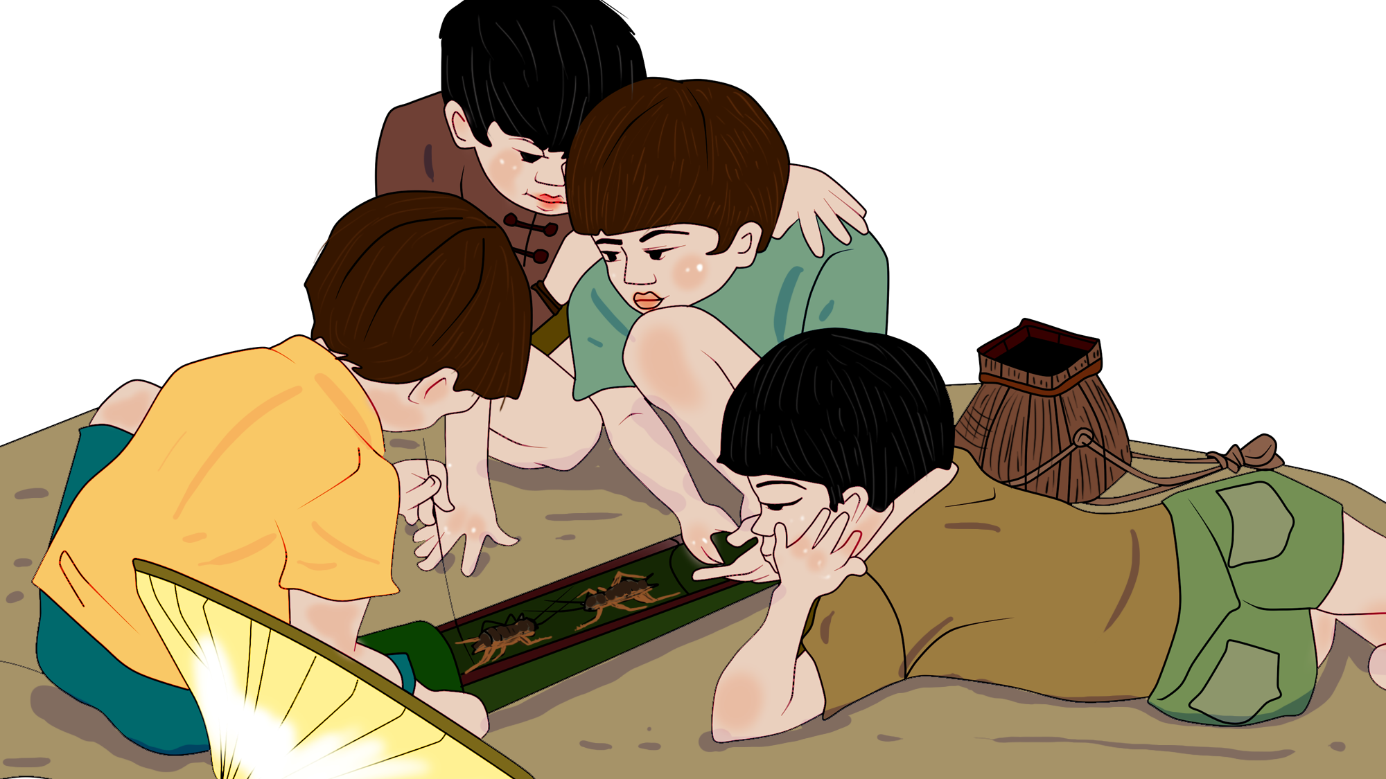
Trò chơi:
ĐỐ BẠN

Slide 3
Cánh vàng, nhị lớn Quay hướng mặt trời Hạt thơm béo ngậy Mời bạn thử xơi. (Là hoa gì?)
HOA HƯỚNG DƯƠNG

Slide 4
Cây gì thân lắm màu nâu,
Lá xanh bé tí, hoa màu đỏ tươi,
Khi nào hoa nở hoa cười,
Xuân về Tết đã đến rồi bạn ơi?
CÂY HOA ĐÀO

Slide 5
Cây gì nhỏ nhỏ
Hạt nó nuôi người
Chín vàng khắp nơi
Mọi người đi gặt.
CÂY LÚA

Slide 7
Các bước gieo hạt hoa, cây cảnh trong chậu gồm:
Bước 1: Chuẩn bị vật liệu, vật dụng, dụng cụ
Bước 2: Cho giá thể vào chậu
Bước 3: Gieo hạt
Bước 4: Tưới nước

Slide 8
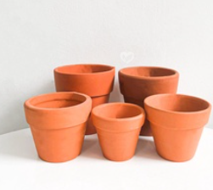
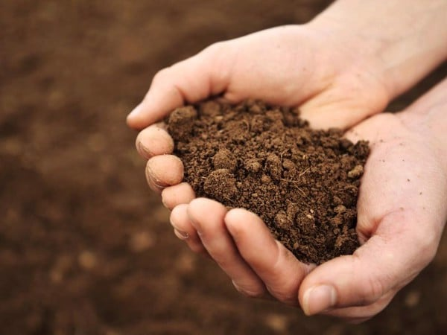
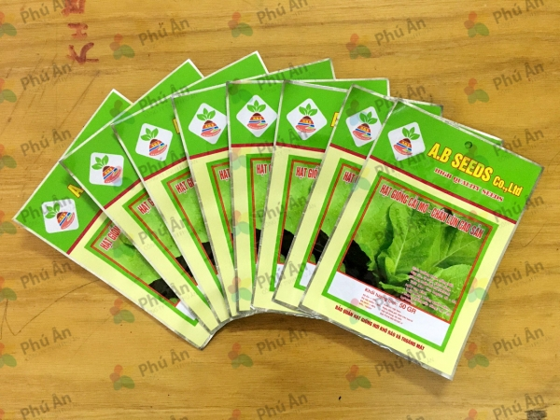
Các vật liệu, vật dụng, dụng cụ cần thiết để gieo hạt, cây cảnh trong chậu
Chậu cây
Đất
Hạt giống

Slide 9
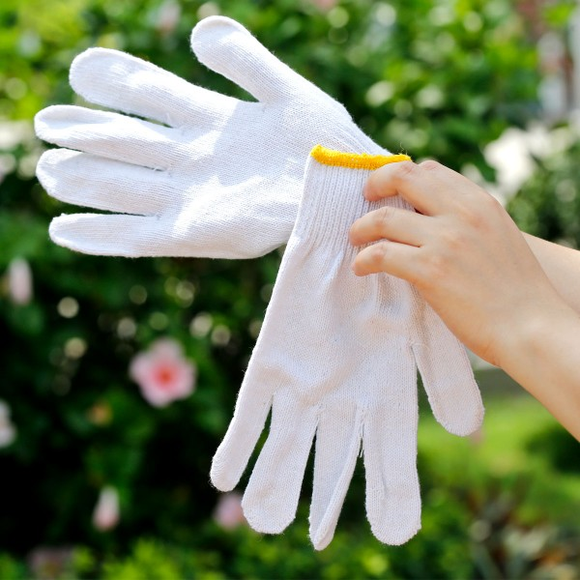
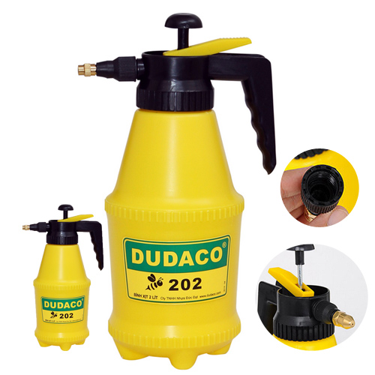
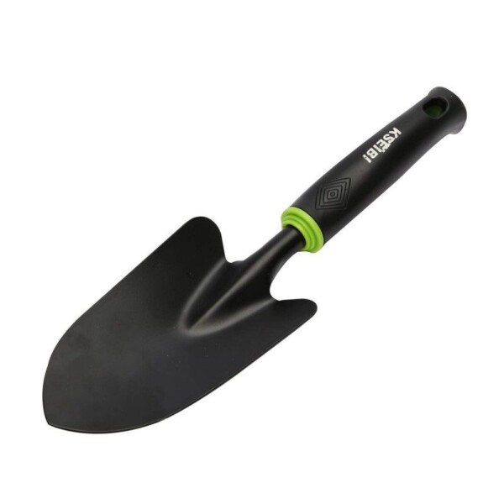
Xẻng
Găng tay làm vườn
Bình tưới nước

Slide 10
Cần lưu ý:
+ Giá thể (đất,...) phải tơi, xốp, không vón cục
+ Hạt to thì gieo mỗi hố 1 hạt, nhỏ hơn thì gieo 2-3 hạt để nâng cao tỉ lệ nảy mầm.
+ Không nén đất quá chặt sau khi vùi lấp hạt.
+ Không nên tưới quá nhiều nước
+ Để chậu đã gieo hạt ở nơi thoáng, mát.

Slide 12
PHIẾU ĐÁNH GIÁ SẢN PHẨM
Tiêu chí đánh giá sản phẩm
Giá thể cách miệng chậu từ 2 cm đến 5 cm
Hạt được lấp kín bởi một lớp giá thể mỏng
Giá thể được tưới đủ ẩm
X
X
X

